Slide 1
Machine Learning NLP (Natural Language Processing)

Slide 2
¿Qué es NLP?
Procesamiento de lenguaje (texto, audio) para extraer en features que puedan utilizarse en modelado (machine learning o no) y/o para la resolución de determinados problemas y tareas que tengan ese lenguaje como dato de entrada

Slide 3
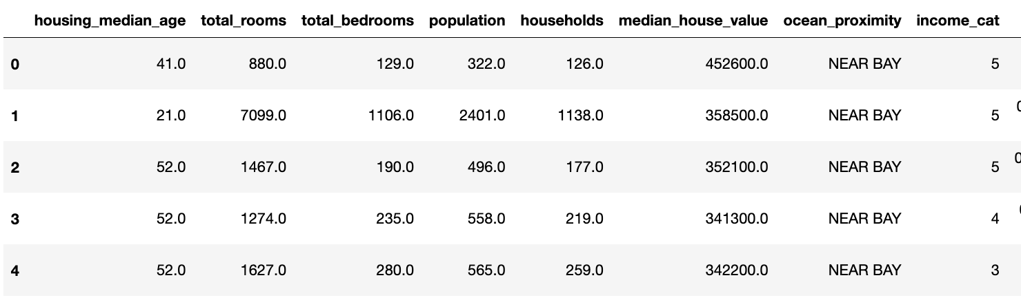
NLP como “extracción”/”preprocesamiento”
Hasta ahora hemos manejado datos tabulares con dos tipos de datos básicamente (numéricos y categóricos/etiquetas) ^{(*)}

Slide 4
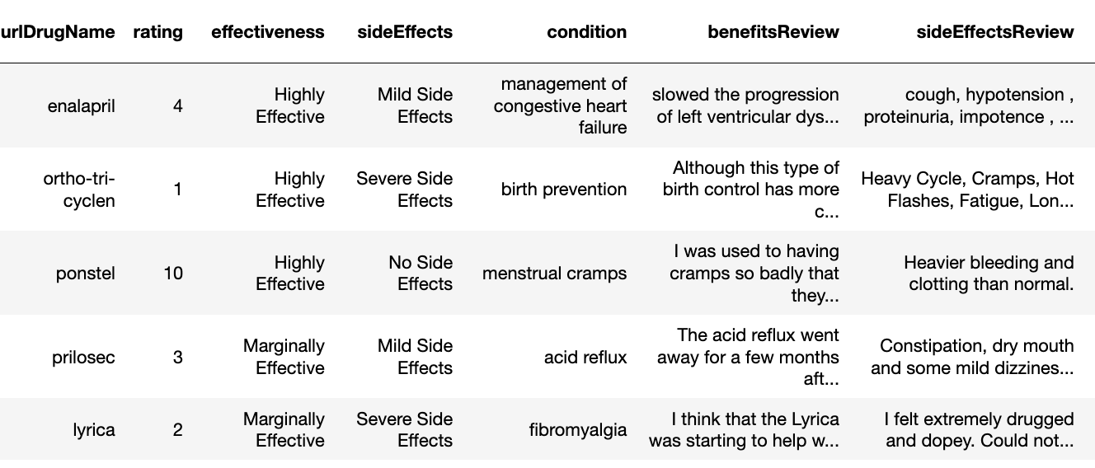
NLP como “extracción”/”preprocesamiento”
… ahora vamos a ver técnicas para poder tratar features que son “textuales” y en general casos en los que la feature única o principal es un texto (el contenido de un tweet, una review, un capítulo de un libro, etc)
CASO 1: Utilizar las features marcadas

Slide 5
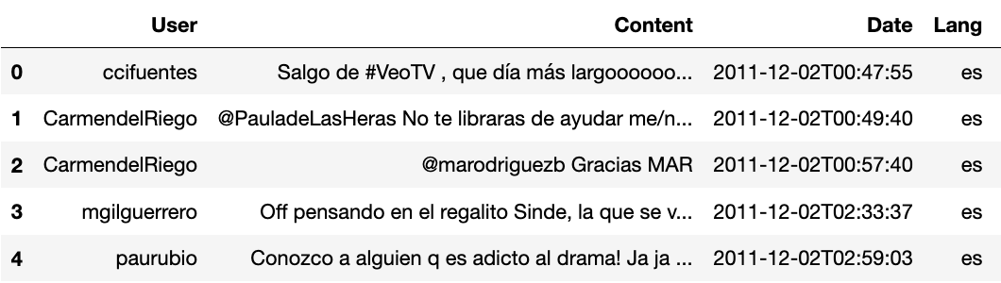
NLP como “extracción”/”preprocesamiento”
… ahora vamos a ver técnicas para poder tratar features que son “textuales” y en general casos en los que la feature única o principal es un texto (el contenido de un tweet, una review, un capítulo de un libro, etc)
CASO 2: El “texto” es la FEATURE
Vamos a convertir esos textos en nuevas features numéricas que puedan entender nuestros modelos (por ejemplo podríamos convertir los textos en una feature que sea “num_palabras”,…)

Slide 6
NLP como resolución de problemas
Además de procesar texto, también incluímos en NLP el conjunto de problemas que ayuda a tratar
Clasficación de Textos (supervisada y no supervisada) -> Sentimental Analysis, Topic Classification, Triage ^{(*)} , Spam detection, Languge detection,…
Resumen de textos
Extracción de información (por ejemplo procesado de CVs, formularios, etc)
Traducción
Interpretación de Textos (Semántica, intención))
Generación de “textos” (cuentos, código, etc)
(*) Analizar el texto y decidir siguiente paso a realizar

Slide 7
NLP como resolución de problemas
Además de procesar texto, también incluímos en NLP el conjunto de problemas que ayuda a tratar
Q&A
Asistentes Virtuales
ChatBots
(*) Analizar el texto y decidir siguiente paso a realizar

Slide 8
NLP en el Bootcamp (I)
Preprocesado Tradicional
Clasificación de textos: Predicción de Reviews, Analisis Sentimental
(*) Analizar el texto y decidir siguiente paso a realizar

Slide 9
NLP
"Tradicional”

Slide 10
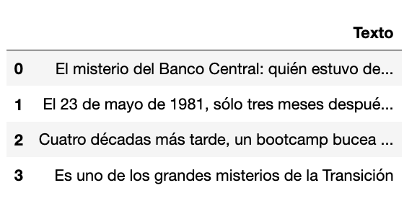
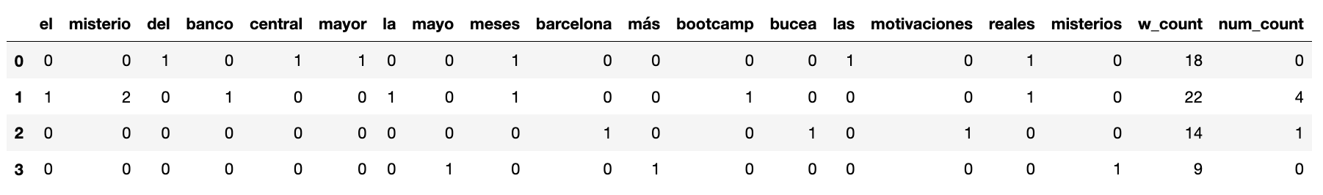
NLP flujo de preprocesado: Objetivo
Pasar de una representación a otra (ojo: no necesariamente la mostrada

Slide 11
NLP flujo de preprocesado: General
No difiere en el tipo de pasos de un procesado al que estamos acostumbrados
Carga datos
Revisar datos
Limpiar Datos (Quitar signos, stopwords, urls, quitar missings, etc)
Análisis, extracción y seleccionar Features (tokens, n-grams, PoS tagging, vectorización)
Generar el Dataset

Slide 12
NLP Resolución de Problema de Clasificación de textos
Con mi dataset en esta forma
SUPERVISADO: Tendremos unas etiquetas y haremos un problema de categorización (… y quizás no sirva CatBoost ☺)
NO-SUPERVISADO: Aplicaremos clustering

